Slide 1
Formation
PHP et Base de données
Anthony MELIN
Dylan MIELOT

Slide 2
Questionnaire avant TP
Lien du questionnaire dans le chat.

Slide 3
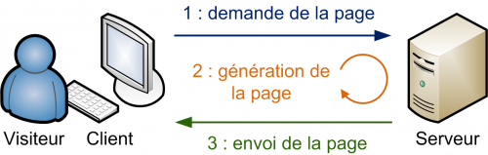
Rappels PHP
Langage de programmation exécuté par un serveur HTTP

Slide 4
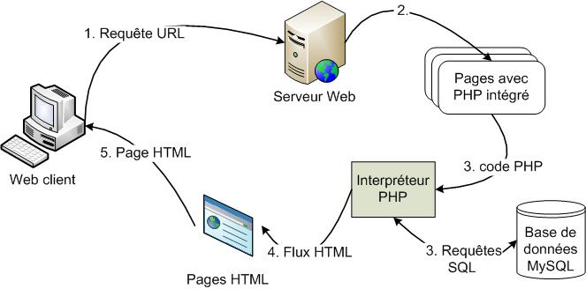
Accès a la base de données
Communication avec la base de données via PHP
Utilisation du langage SQL pour formuler des requêtes.
En résumé :
PHP > SQL > HTML > CSS

Slide 5
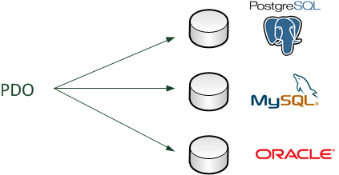
Classe PDO
PHP Data Objects : accéder à une base de données avec PHP

Slide 6
Classe PDO - Connexion
Classe PDO → Création d’un objet PDO avec new PDO();
Nécessite le type de base de données, le nom de l’hôte, le nom de la base, l’utilisateur et le mot de passe.
TypeBase : Hote ; NomDeLaBase; <encodage> , NomUtilisateur, MotDePasse
Type de base de données
Nom de l’hôte
Nom de la base de données
Encodage (optionnel)
Nom de l’utilisateur
Mot de passe

Slide 7
FileZilla
Projet a télécharger sur Github (lien dans le chat)
FileZilla : envoi de fichier

Slide 8

Exercice 1 – Connexion a la base de données
Utilisez PDO pour créer la connexion vers la base de données

Slide 9
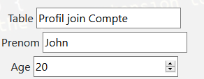


PDO – Requêtes
Méthode Query()
Contenu du champs table
Mauvaise solution → Injection SQL

Slide 10
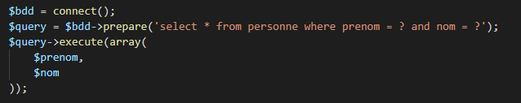
PDO – Requêtes préparées
Méthodes prepare() et execute()
Prepare : requête avec arguments en point d’interrogation
Execute : lance la requête et complémente les argument avec un tableau
Contenu des variables automatiquement sécurisé pour prévenir les risques d'injection SQL

Slide 11
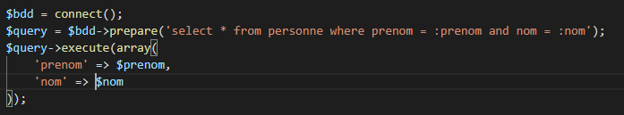
PDO – Requêtes préparées
Méthode prepare() et execute() avec marqueurs nominatifs
Avantages : requête plus lisible, surtout lorsqu’il y a beaucoup de variables

Slide 12
PDO – Fetch et FetchAll
Méthodes permettant de récupérer les données reçues par une précédente requête
Fetch → Récupère les données ligne par ligne
FetchAll → Récupère toute les données et les stockes dans un tableau

Slide 13
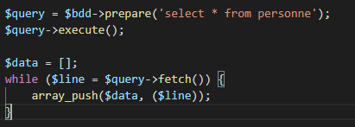
PDO – Fetch
Requête = Requête PDO
Tant que la requête retourne une ligne:
travail avec la ligne
Résultat : Tant que $reponse->fetch() renvoie une ligne, on insère la ligne dans le tableau $data.
Fetch renvoie « faux » lorsqu’il arrive a la fin des données, on sort alors de la boucle while.

Slide 14
Exercice 2 – Récupération de données avec Fetch
Utilisez la méthode Fetch et remplissez un tableau $data avec les données récupérées

Slide 15

PDO – FetchAll
Résultat : Toutes les données reçus sont stockées dans le tableau $resultat

Slide 16
Exercice 3 – récupération de données avec FetchAll
Utilisez la méthode FetchAll et remplissez le tableau $data

Slide 17
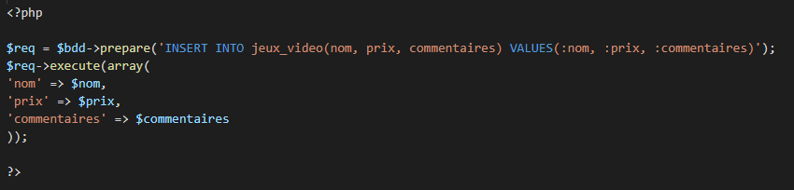
PDO – Insertion de données
Utilisation d’une requête préparée

Slide 18
Exercice 4 – Insertion de données
Tapez la requête permettant de réaliser l’insertion d’une personne

Slide 19
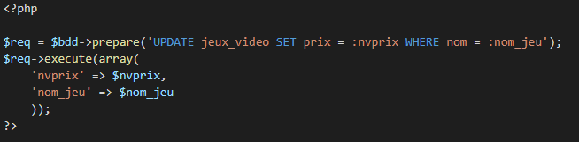
PDO – Modifier des données
Utilisation d’une requête préparée

Slide 20
Exercice 5 – Modification de données
Tapez la requête permettant de modifier l’âge d’Anthony.

Slide 21
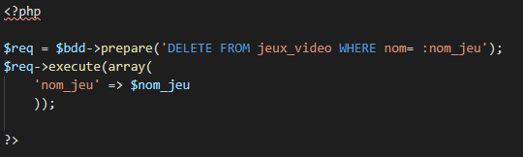
PDO – Suppression de données
Utilisation d’une requête préparée

Slide 22
Exercice 6 – suppression de données
Tapez la requête permettant de vous supprimer de la table personne

Slide 23
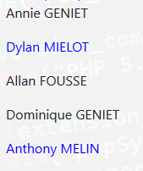
CSS
2 possibilités :
Mettre le CSS dans les balises HTML, avec l’attribut « style ».
Créer un fichier CSS et lier a son fichier HTML
Résultat = Requete statut des personneS
Pour chaque personne dans personneS :
Si statut des personne = Etudiant
Affiche en bleu
Si statut des personne = Professeur
Affiche en noir

Slide 24


CSS
Exemple avec du CSS intégré aux balises HTML

Slide 25
Exercice 7 – Mise en forme
Utilisez du CSS afin de différencier les professeurs et les étudiants

Slide 26
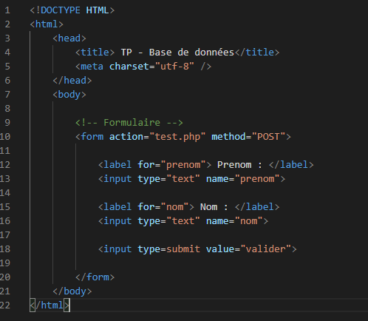
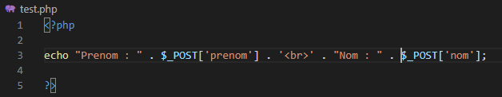

Formulaires
Affichage :

Slide 27
Exercice 8 – Formulaire
Créer un formulaire afin d’ajouter ou de supprimer une personne de la base de données

Slide 28
Mini projet
Création un formulaire d’inscription à Gphy
Saisie d’un étudiant
Consultation de la liste des étudiants
Coloration des étudiants selon l’option (imageur, biotech ou physio)

Slide 29
Questionnaire de fin

